Slide 1
Современный аспект библиотечного обслуживания
Докладчик: Реутова Е.В.
Заведующий отделом документов по
гуманитарным и естественным наукам

Slide 2
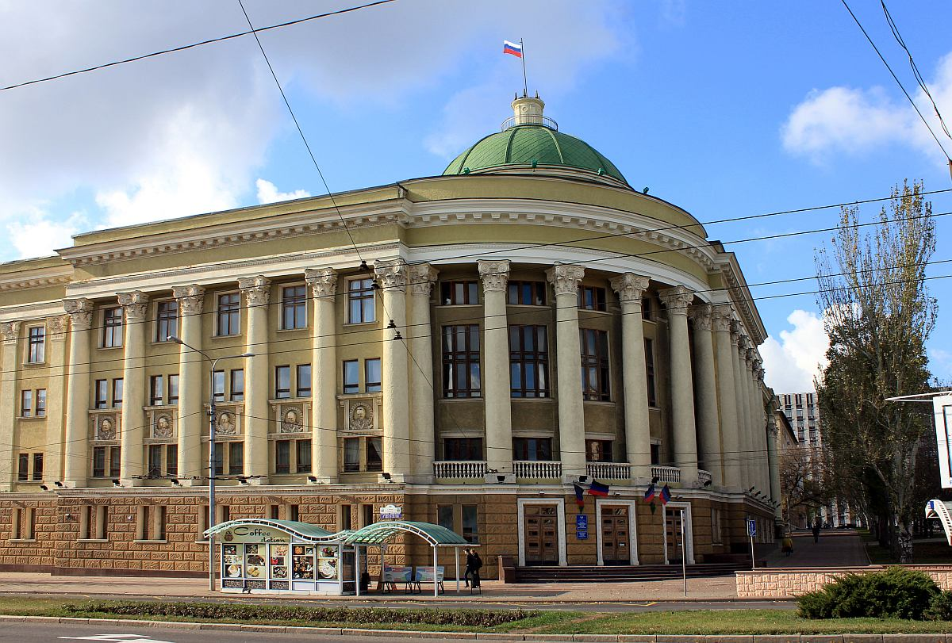
Современное библиотечное обслуживание, осуществляемое в условиях открытого информационного пространства, предусматривает:
01
Организацию наиболее рационального обмена информацией;
02
Создание необходимых и достаточных условий для всех этапов работы с информацией;
03
Приобщение в равной степени всех людей к ценностям мировой культуры.

Slide 3

В своем выступлении я остановлюсь на нескольких направлениях работы библиотеки:
Проектная
деятельность
Дистанционное обслуживание
Выставочная деятельность

Slide 4
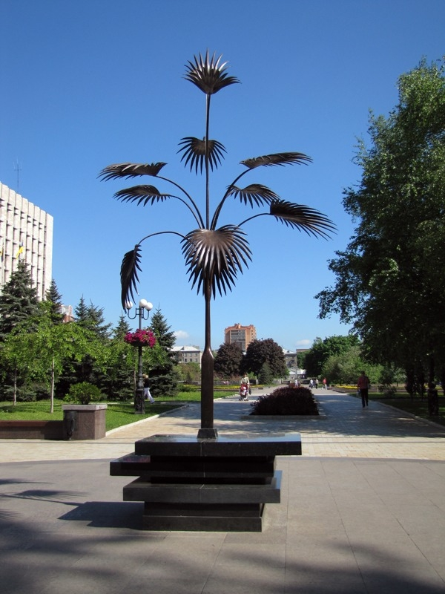
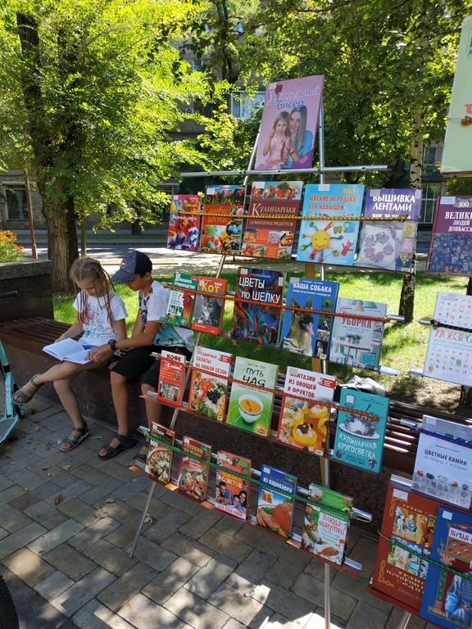
«Летний читальный зал»
В 2015 году ДРУНБ предложила городу новый культурно-просветительский проект «Летний читальный зал». Традиционно проводится на бульваре Пушкина около Пальмы Мерцалова.
Наша цель - максимально приблизить библиотеку к читателю, создать более благоприятные условия для возрождения семейного чтения и сделать более содержательным отдых горожан. На летней площадке для чтения были представлены книги и брошюры, журналы и газеты, литература самых разных жанров и направлений повести, романы, рассказы и многое другое.

Slide 5
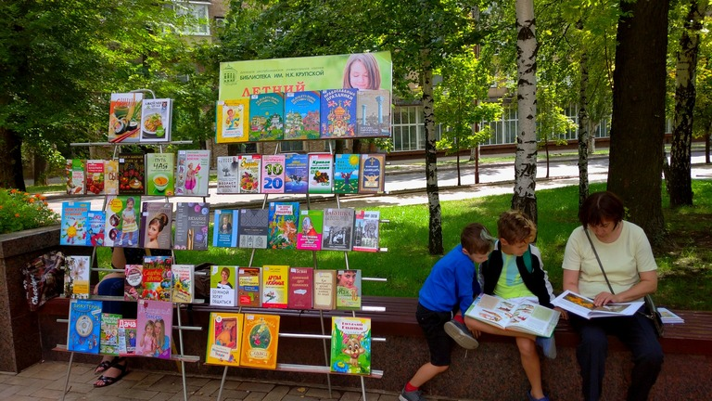
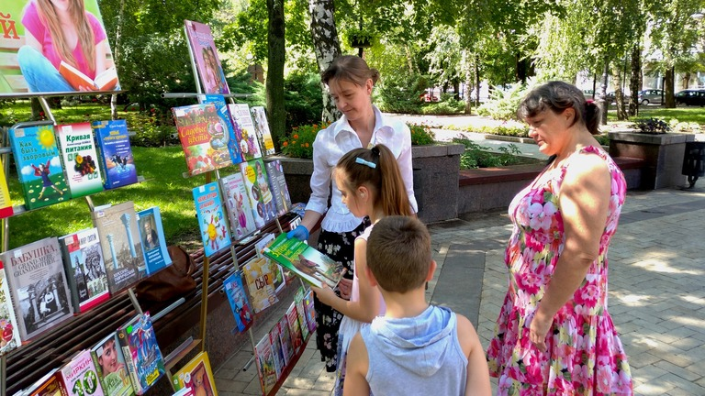
«Летний читальный зал»
Проект «Летний читальный зал»
вызвал большой интерес у посетителей и гостей нашего города. Он востребован и очень удобен для наших читателей.

Slide 6
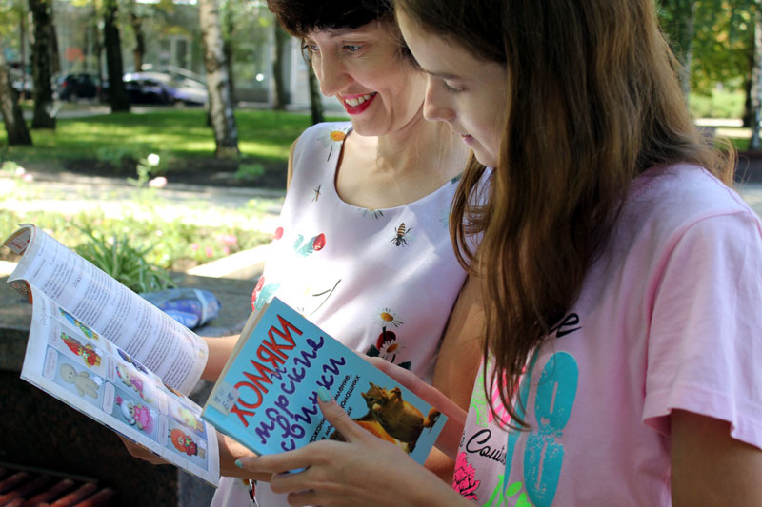
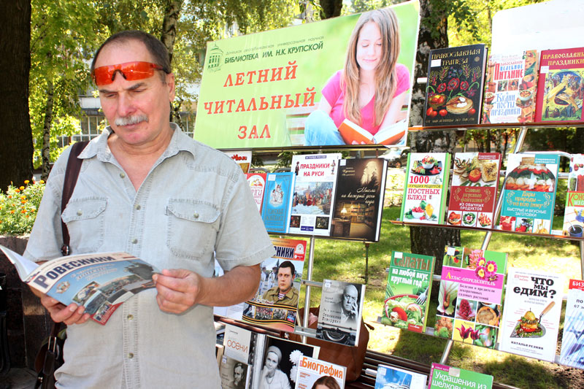
Посетители читального зала наш опыт признали удачным, так что следующим летом горожане и гости города также смогут побывать в читальном зале под открытым небом.

Slide 7
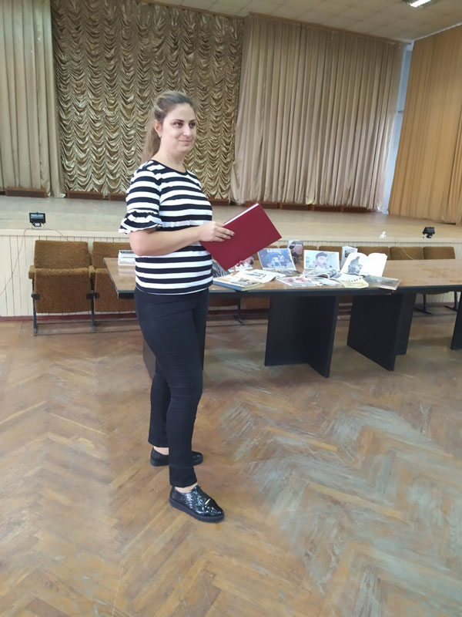
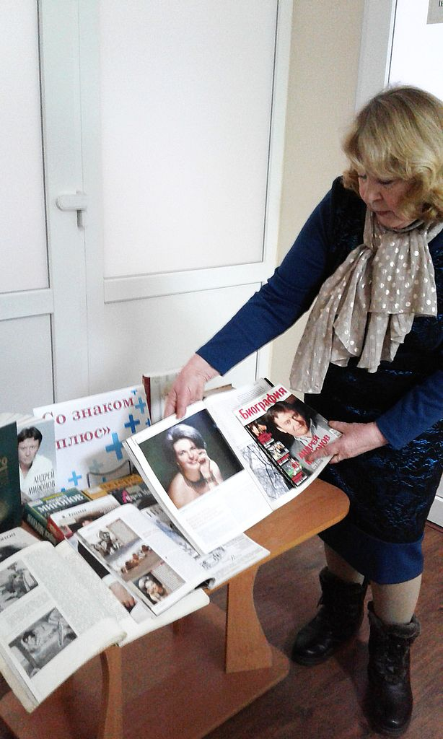
«Читайте на здоровье!»
В рамках социально-просветительского проекта «Читайте на здоровье!» специалисты главной библиотеки Республики еженедельно проводили выездные мероприятия для пациентов больниц г. Донецка. Проект был направлен на возрождение интереса к чтению, пропаганду книги, а также создание более комфортных условий пребывания пациентов в лечебных учреждениях.

Slide 8
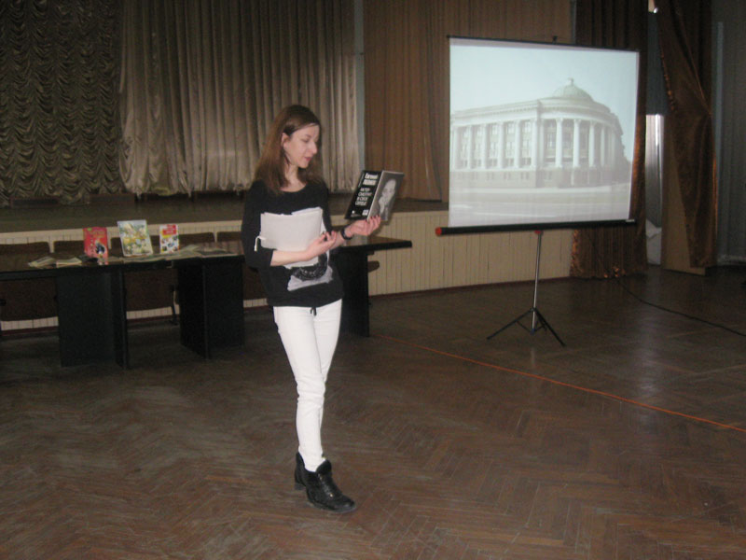
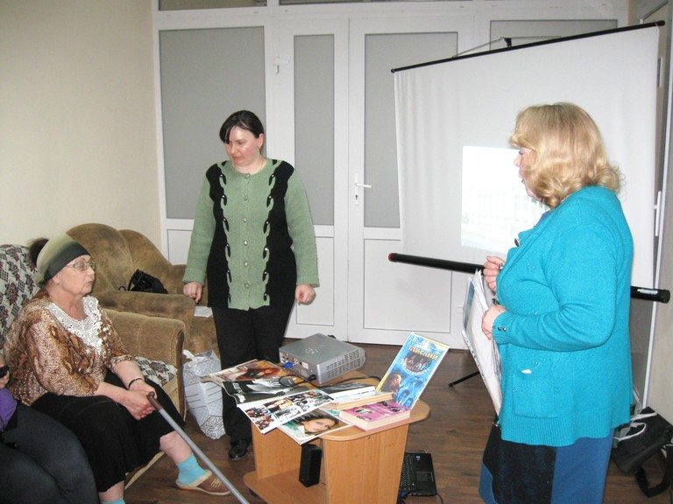
Отрадно, что мероприятия вызвали живой интерес – пациенты сразу же потянулись к книгам, каждый из них с удовольствием выбирал себе литературу по душе.

Slide 9
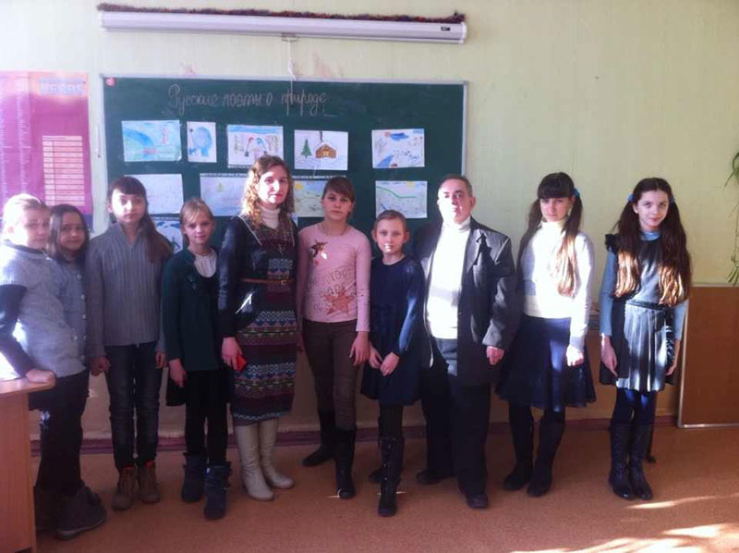
Цикл образовательных мероприятий в рамках проекта «Яркое детство»:
Сотрудниками нашей библиотеки разработаны и активно используются самые разнообразные формы работы с книгой: библиотечные уроки, входящие в систему школьных уроков литературы, обзоры новинок по определенной тематике, викторины, литературные игры, анкетирование, кинолектории и др.

Slide 10
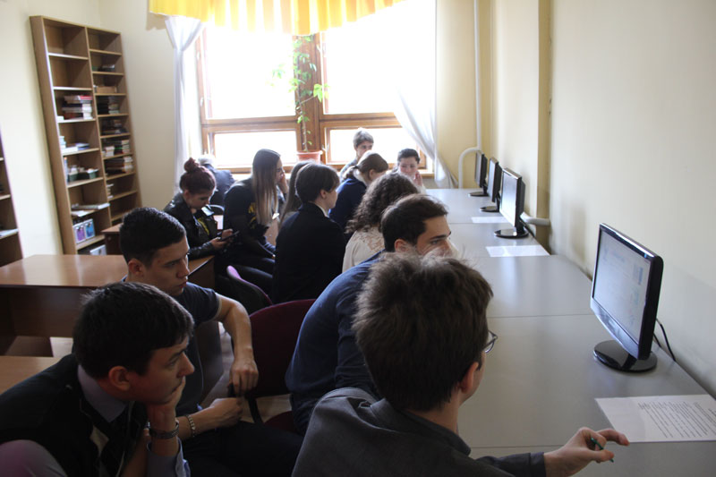
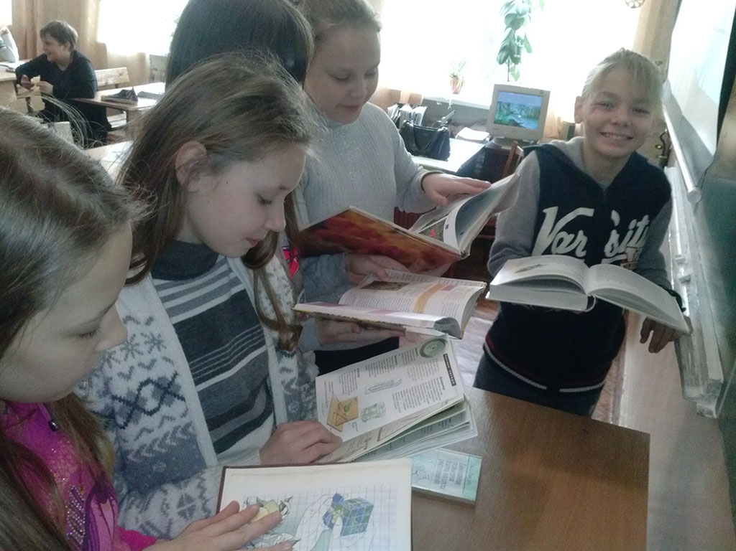
Очень важно приучать детей ходить в библиотеку за книгой, за уникальной информацией. В будущем им это очень пригодится при написании научных и творческих работ.

Slide 11
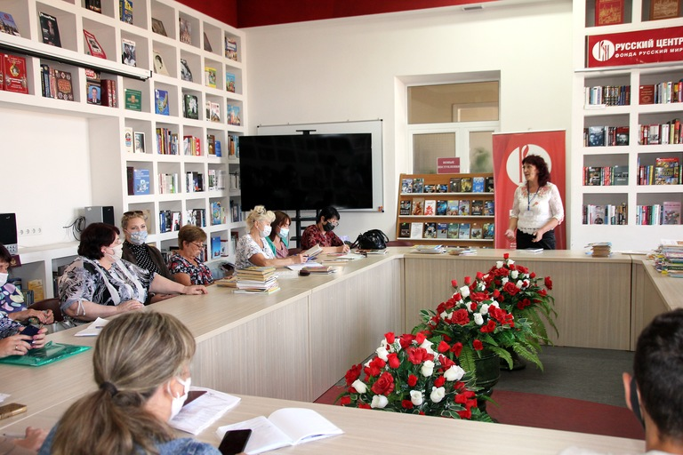
«Дни информации»
В рамках сотрудничества с Донецким республиканским институтом дополнительного педагогического образования для повышения квалификации педагогов с целью получения возможности пополнить педагогический багаж знаний, познакомиться с новой методической литературой и периодическими изданиями по актуальным темам, а также инновационными методиками обучения и воспитания, библиотека им. Крупской проводит Дни информации в библиотеке и за её пределами.

Slide 12
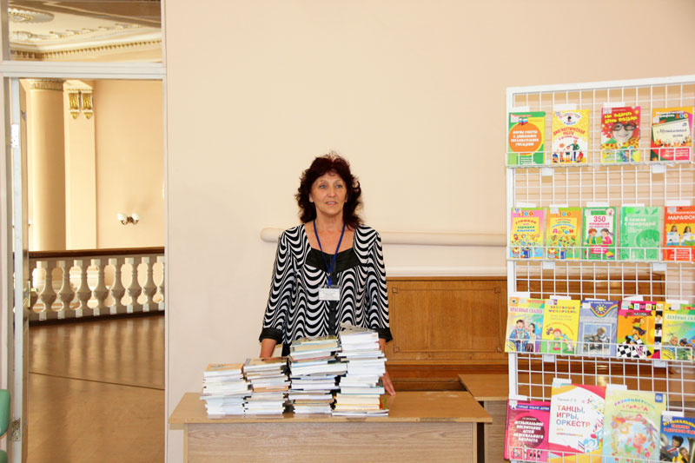
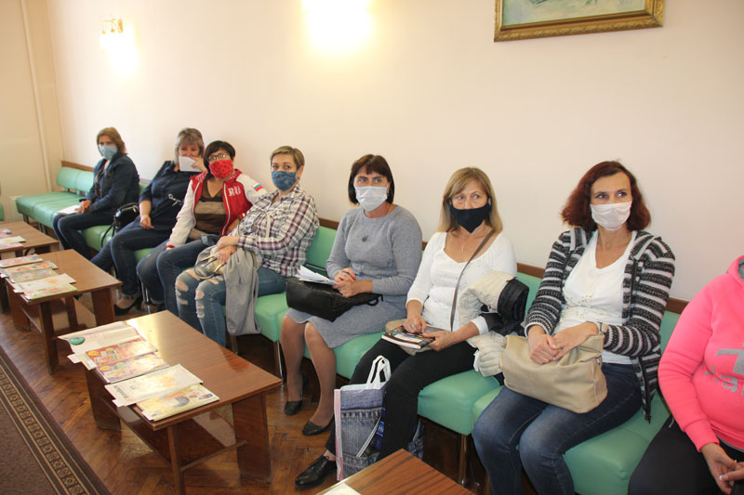
Сотрудничество с педагогами является чрезвычайно важной и актуальной площадкой для популяризации книги и чтения, знакомства с новыми книгами и журналами из фондов библиотеки.

Slide 13
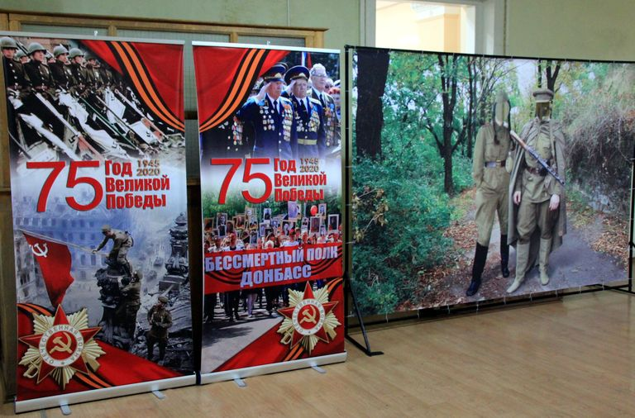
Выставочная деятельность
Большой интересный опыт по выставочной работе накоплен в Донецкой республиканской универсальной научной библиотеки им. Н.К. Крупской.
В Донецкой Народной Республике 2020 год объявлен Годом Победы в Великой Отечественной войне 1941-1945 гг. Юбилейной дате посвящена комплексная экспозиция под общим заголовком «В сердцах и книгах память о войне».

Slide 14
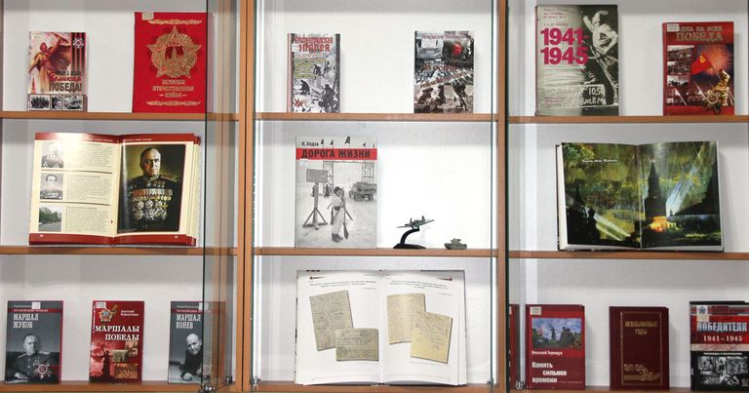
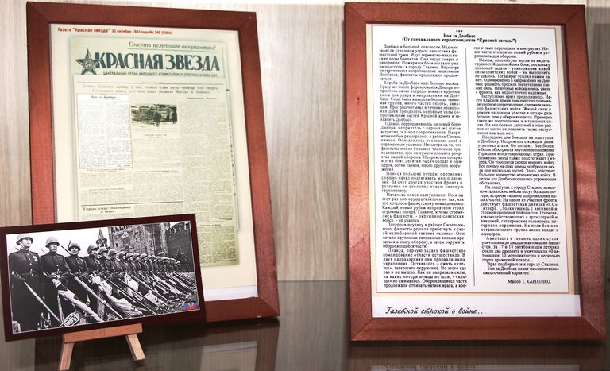
«В сердцах и книгах память о войне»
Представленная литература рассказывает об основных, переломных этапах войны, роли личности, доблести и свершениях. Также представлены книги-воспоминания участников ВОВ и фотохроники тех героических лет.

Slide 15
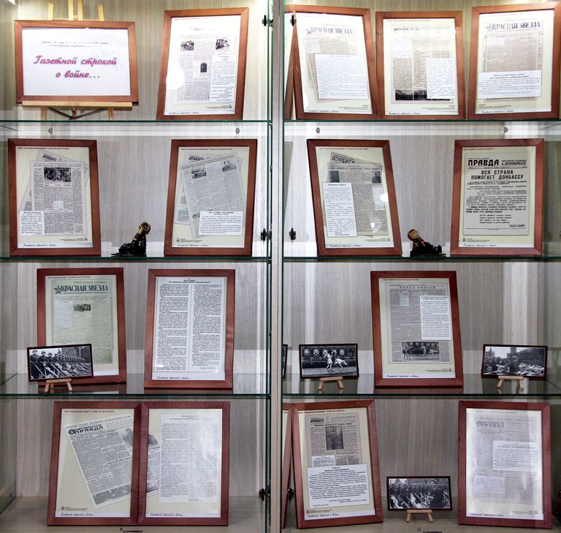
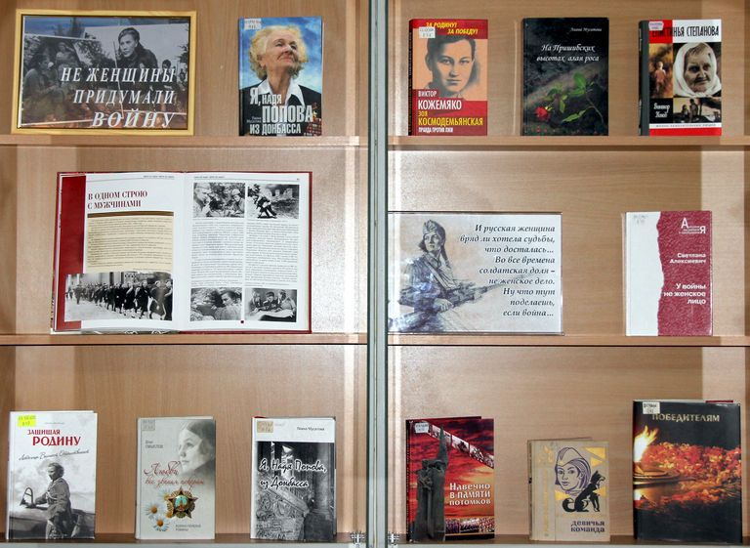
«Газетной строкой о войне» и «Не женщины придумали войну»

Slide 16
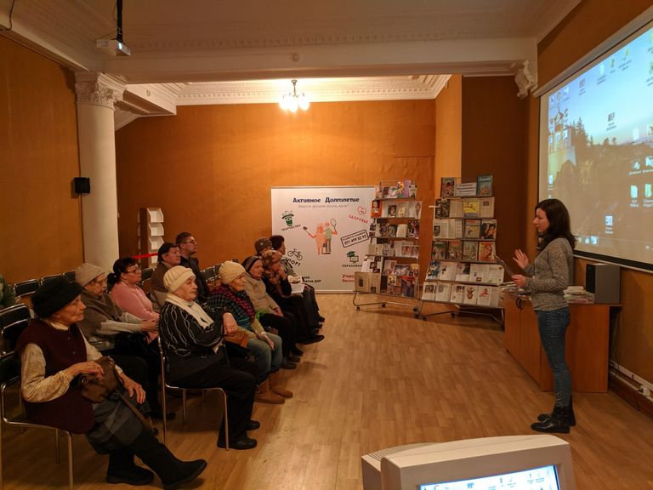
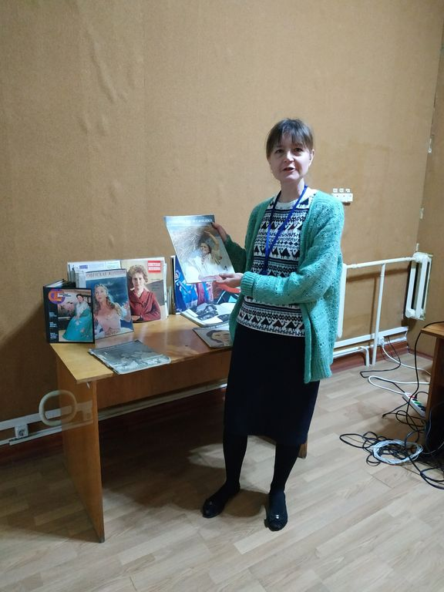
Ретровыставка журнала
«Советская женщина»
Ретровыставка журнала
«Здоровье»

Slide 17
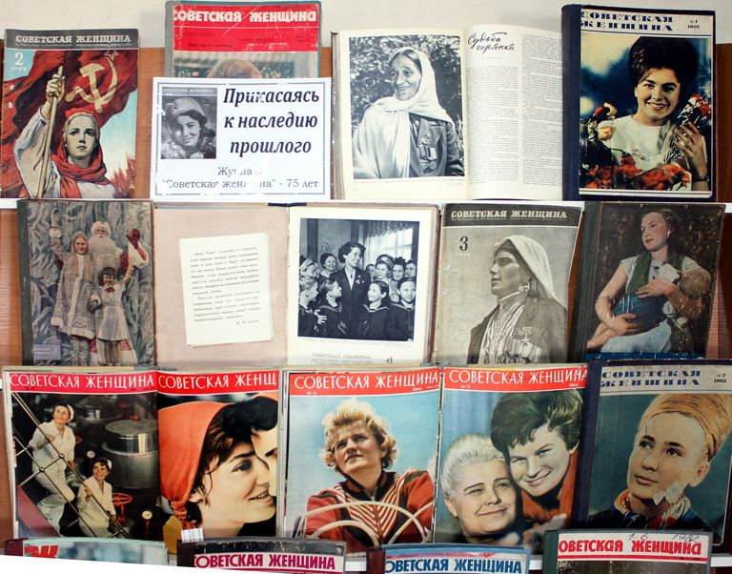
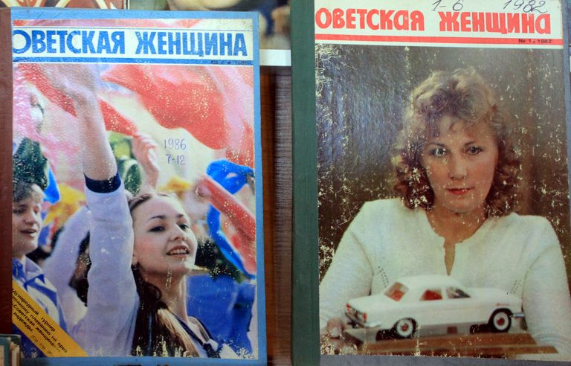
Ретровыставка журнала «Советская женщина»

Slide 18
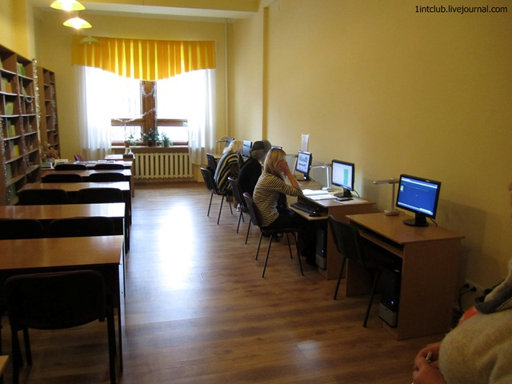
Библиотечный сегмент Интернет-пространства:
Донецкая республиканская универсальная научная библиотека им. Н.К. Крупской стремится удовлетворить их потребности и предоставить комфортную информационную среду. В связи с этим в 2010 году в библиотеке при отделе документов по гуманитарным и естественным наукам был создан читальный зал для научных работников.

Slide 19

В онлайн-режиме библиотека предоставляет доступ к базам:
Научной электронной библиотеки eLIBRARY.RU - это крупнейший российский информационно-аналитический портал в области науки, технологии, медицины и образования.

Slide 20

Национальной электронной библиотеке, которая объединяет фонды публичных библиотек России федерального, регионального, муниципального уровней, библиотек научных и образовательных учреждений.

Slide 21


Доступ к базам данных Федерального института промышленной собственности Российской Федерации. В настоящее время ФИПС является ключевым звеном системы обеспечения изобретательской, рационализаторской, инновационной деятельности России.
Электронно-библиотечной системы издательства «Лань» - это ресурс, включающий в себя как электронные версии книг, так и электронные книжные коллекции других издательств.

Slide 22
Благодарю за внимание!

